Slide 1
операционные системы лабораторной работе № 10
Программирование в командном процессоре ОС UNIX. Командные файлы

Slide 2
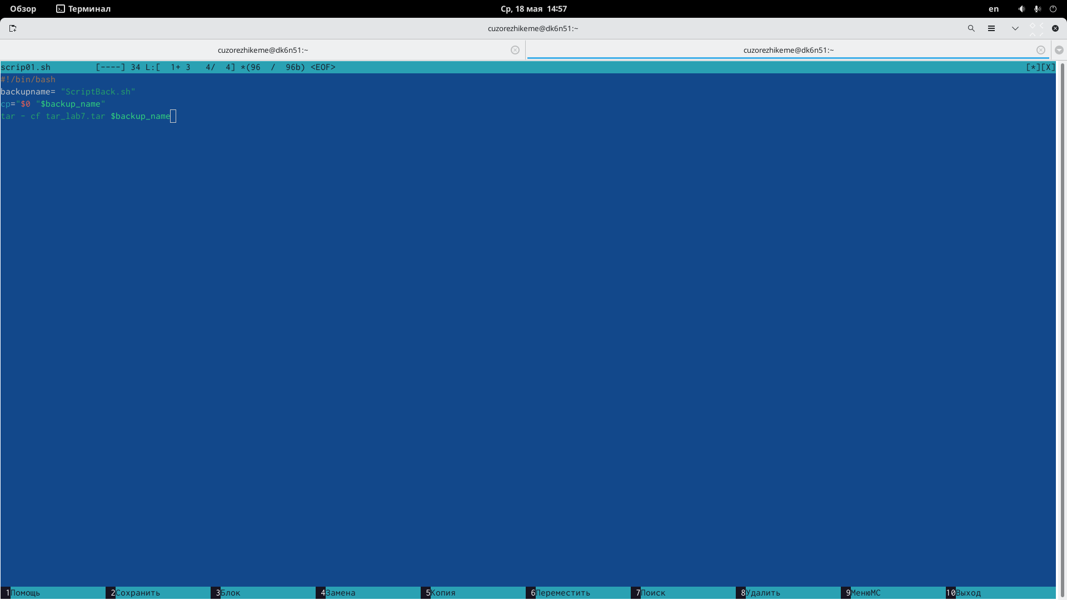
Написал скрипт, который создает резервную копию самого себя при запуске в другой каталог резервной копии в моем домашнем каталоге, используя архиватор tar

Slide 3
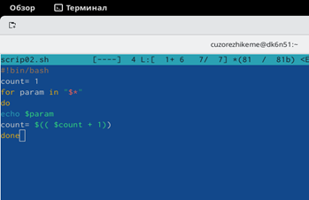

Написал пример командного файла, который обрабатывает любое произвольное количество аргументов командной строки, включая более десяти.

Slide 4
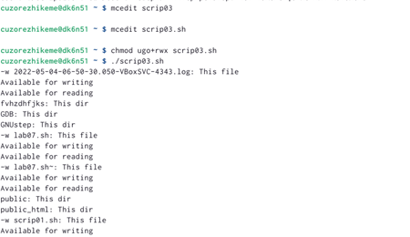
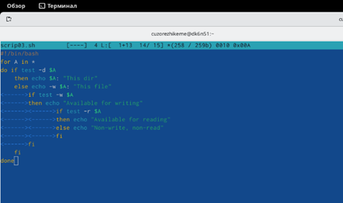
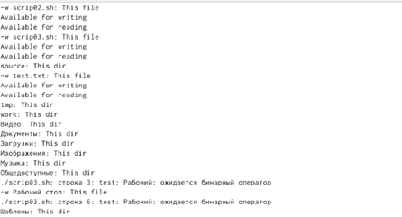
Написал пакетный файл без использования команды и команды dir, которая предоставляет информацию о нужном каталоге и отображает информацию о возможностях доступа к файлам в каталоге.

Slide 5
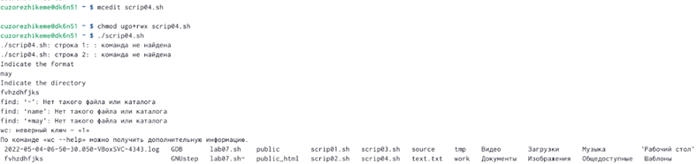
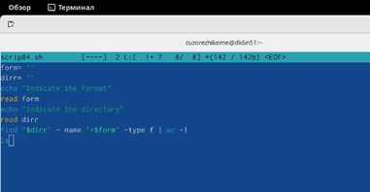
Написал пакетный файл, который принимает формат файла (.txt, .doc, .jpg, .pdf и т.д.) в качестве аргумента командной строки и вычисляет количество таких файлов в указанном каталоге.

